Slide 1


#30dayschallenge
zum nachhaltigen Umgang mit Klima und Energie

Slide 2
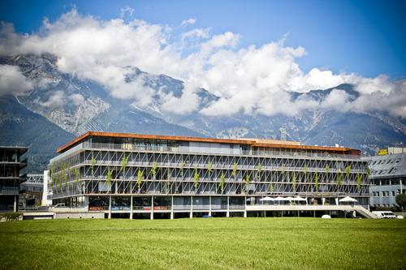
Entwickelt wurde die #30dayschallenge von…
alpS GmbH
KEM Regionen
Pilotschulen
International tätiges Ingenieur- und Beratungsunternehmen
Stärkt Betriebe, Gemeinden und Länder in ihrer nach-haltigen Entwicklung und im Umgang mit dem Klimawandel
Arbeitet mit KEM-Regionen zusammen
KEM Alpbachtal
KEM Energiebündel Imst
KEM Nachhaltiges Saalachtal
Mittelschule
Brixlegg

Slide 3
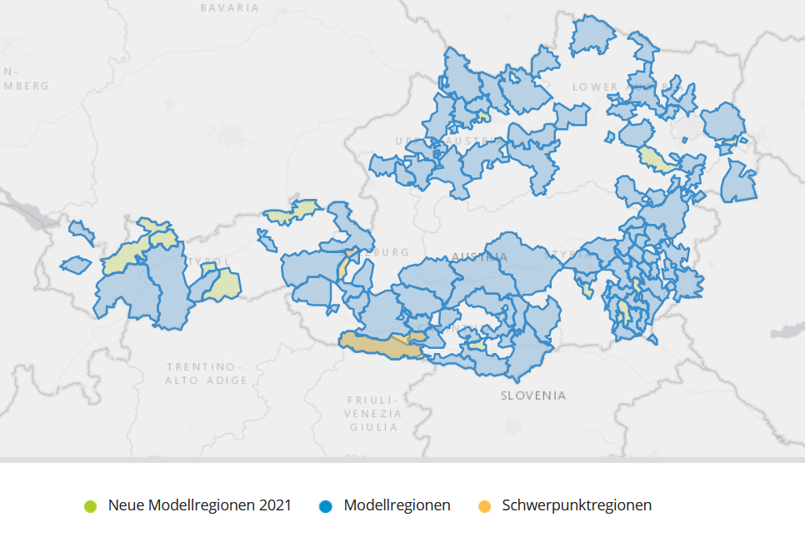
Klima- und Energiemodellregionen
Ziel: Regionale, klimafreundliche Energiegewinnung
Bisher: 105 KEM-Regionen in Österreich mit insgesamt 950 teilnehmenden Gemeinden
Planung und Durchführung von Klimaschutzmaßnahmen
Leitprojekte als Anregung für andere Regionen
Notes:
Mehr Infos: https://www.klimaundenergiemodellregionen.at/

Slide 4

#30dayschallenge - Konzept
  Schritt 1: Kick-off Workshop: Information, Einführung und Anmeldung zur Challenge
  Schritt 2: 30daychallenge: 30tägige Aktion zu Nachhaltigkeit
  Schritt 3: Abschlussworkshop: vom Einzelverhalten zur Haltung

Slide 5
Nachhaltigkeit?!
Notes:
Um den Ressourcenverbrauch der Menschheit zu decken, bräuchte es 1,6 Erden. Das kann nicht ewig so weitergehen, irgendwann sind die Ressourcen zu Ende.
-> Weltgemeinschaft zielt auf „economic, social and technological progress in harmony with nature“ (UN 2015)

Slide 6

NACHHALTIGKEIT
Notes:
Arbeitsblatt Nachhaltigkeit austeilen, alle sollen jetzt die Aufgabe 1 erledigen.

Slide 7
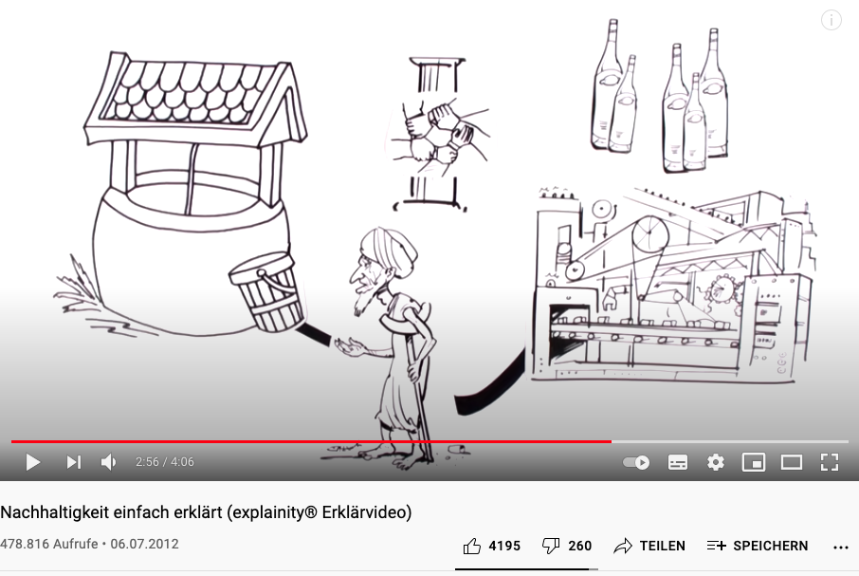
Erklärvideo
Nachhaltigkeit einfach erklärt (4:06)
https://www.youtube.com/watch?v=RcNKHQb8QIc
Notes:
Nach dem Erledigen der Aufgabe 1
Das Video muss extern abgespielt werden
Alternativ kann jetzt auch das Arbeitsblatt „Eine Geschichte aus dem Wald“ gelesen werden
Im Anschluss werden Aufgabe 2 und 3 besprochen. Bei der Besprechung zu Aufgabe 2 kann auch diskutiert werden, warum beispielsweise Secondhand Kleidung kaufen alle Aspekte der Nachhaltigkeit vereint.

Slide 8
Ökonomie
Ökologie
Nachhaltige
Entwicklung
Gesellschaft
Notes:
Übrige Aufgaben auf dem Arbeitsblatt bearbeiten, hier können wieder einzelne Antworten von Aufgabe 3 vorgelesen werden.

Slide 9
Raumbild

Slide 10
Ihr seid dran!
Raumbild I
Ökologie
Gesellschaft
Ökonomie
Wie wichtig ist Nachhaltigkeit für mich?
Notes:
Was war jetzt nochmal Nachhaltigkeit?
Warum stehst du, wo du stehst?
Die Schüler müssen sich zu den einzelnen Sektoren im Raum in Gruppen positionieren (Ökonomie, Gesellschaft, Ökologie)
Mit einem Foto dokumentieren

Slide 11
Ihr seid dran!
Raumbild II
Wie nachhaltig handle ich?
Notes:
Die Schüler müssen sich von „gar nicht“ bis „sehr“ in einer Skala einordnen.

Slide 12
Die Vision
AGENDA 2030
Fight global inequality – allen Menschen auf der Welt ein gutes Leben ermöglichen
End extreme poverty - extreme Armut und Hungersnöte beenden
Respect our planet - Umweltrisiken und negative folgen des Klimawandels eindämmen
Notes:
Transformation unserer Welt: Die Agenda 2030 für nachhaltige Entwicklung
3 Oberziele, die bis 2030 erreicht werden sollen, die SDGs sind dabei als Wegweiser für diese Ziele zu sehen

Slide 13

Sustainable Development Goals
Nach mehr als zwei Verhandlungsjahren der Vereinten Nationen haben sich fast alle Nationen der Welt zu global gültigen Prioritäten und Zielen bis 2030 bekannt.
25. September
2015
17
169
SDGs
Unterziele
Notes:
2012 wurde entschieden, als Fortsetzung der Millenium Goals (Entwicklungsziele) eine neue Agenda bis 2030 festzulegen. Im Laufe der darauffolgenden 2,5 Jahre wurden diese Ziele konkreter. Im September 2015 hat die UN (Vereinte Nationen, Gemeinschaft aus 193 Mitgliedsstaaten) dann die Nachhaltigkeitsziele (Sustainable Development Goals, SDGs) beschlossen, diese 17 Ziele mit ihren insgesamt 169 Unterzielen, sollen die nachhaltige Entwicklung weltweit voran treiben.
Alle Mitgliedsstaaten haben sich dazu verpflichtet, eigene konkrete Ziele aufzustellen und diese bis 2030 zu erreichen.

Slide 14

SDGs - Sustainable Development Goals
17 Ziele für eine zukunftsfähige Welt
Notes:
SDGs vorstellen
Alle 17 SDGs können in 5 Kategorien (5 P‘s) eingeordnet werden:
People (Gesellschaft): Ziel 1-5
Planet (Umwelt): 6, 12, 13, 14, 15
Prosperity (Wohlstand): 7, 8, 9, 10, 11
Peace (Friede): 16
Partnership (Partnerschaften): 17

Slide 15
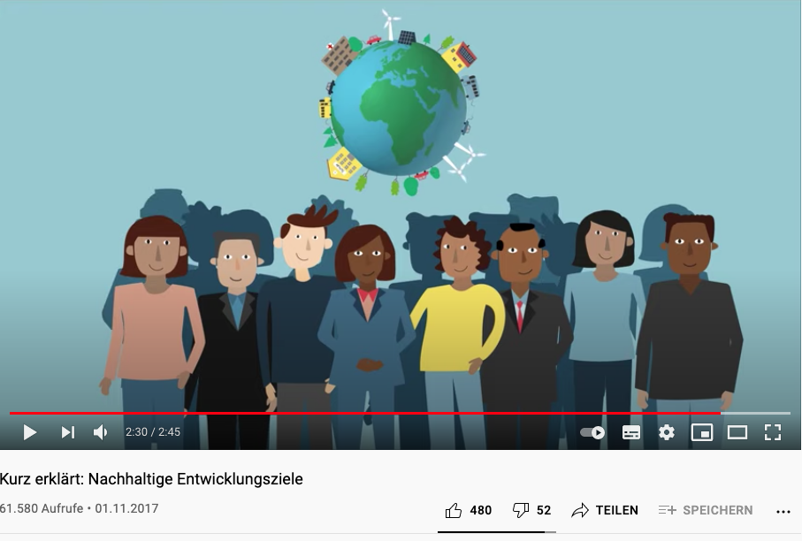
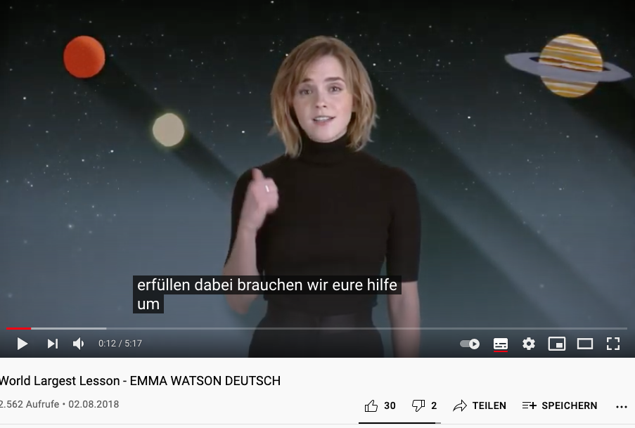
Erklärvideos
Option 1:
Kurz erklärt: Nachhaltige Entwicklungsziele (2:45)
https://www.youtube.com/watch?v=nFQlWeuHmIA
Option 2:
World Largest Lesson – Emma Watson DEUTSCH (5:17)
https://www.youtube.com/watch?v=pIt07TXQMs8
Notes:
Eines der beiden Videos kann optional den Schüler*innen gezeigt werde.
Die Videos müssen extern abgespielt werden.

Slide 16
Ihr seid dran! – Was sind die SDGs?
Durchzählen bis 17, anschließend mit 1 beginnen
Finde dich mit einer gleichen Zahl zusammen und lerne das entsprechende SDG (1-17) kennen
Wie könnt ihr dazu beitragen, dass das Nachhaltigkeitsziel erreicht wird?
6 Maßnahmen überlegen
auf Plakat schreiben
Notes:
SchülerInnen finden sich nach dem durchzählen mit gleichen Zahlen zusammen.
Sie sehen sich die Plakate zum passenden SDG an und überlegen 6 Maßnahmen, die sie treffen könnten, um dieses Ziel zu erreichen.

Slide 17
Ihr seid dran! – Was sind die SDGs?
Vernissage durch SDGs: Macht euch ein Bild von den anderen SDGs
Notiert euch eure TOP 3 Maßnahmen, wie ihr dazu beitragen könnt, dass die Nachhaltigkeitsziele erreicht werden.

Slide 18
#30dayschallenge
das Konzept

Slide 19
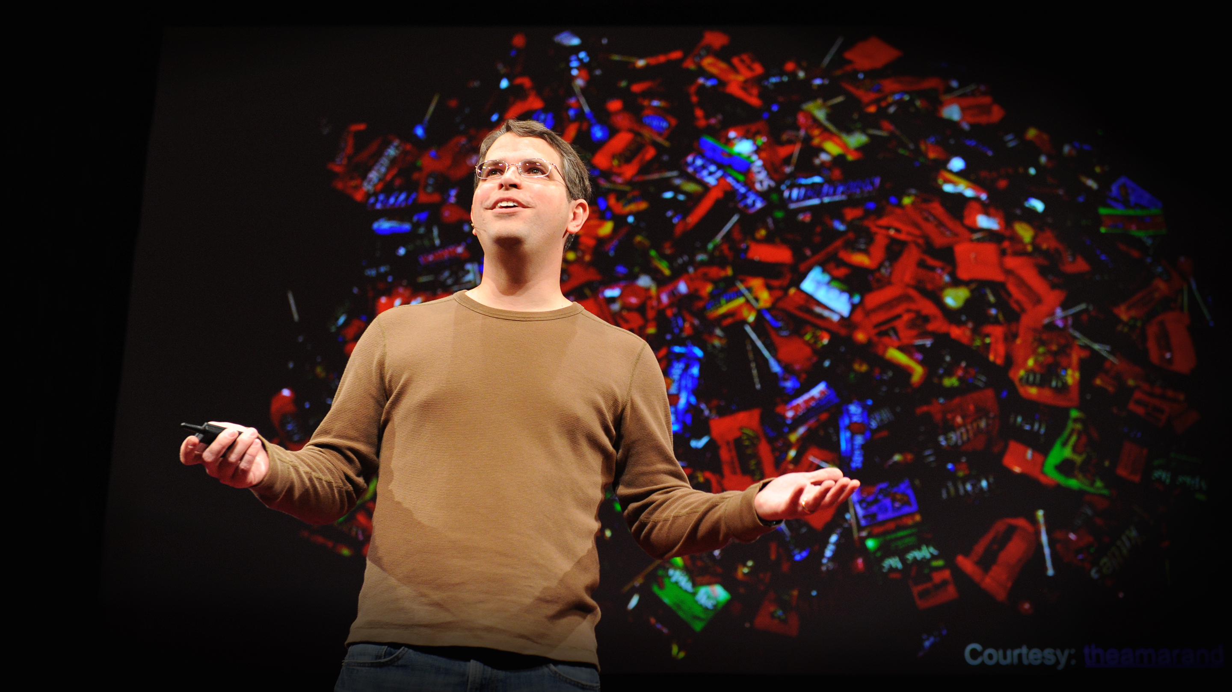
30 days is enough time to build a habit.“
Matt Cutts (Google engineer)
Notes:
Konzeptvorstellung

Slide 20
#30dayschallenge Spielregeln
Anmelden über die App
1 Cheat Day
Mehrere Challenges möglich
Einzel- und Gruppen-Challenge
Mehr als Müll trennen!
Regelmäßiger Input über Besprechung im Unterricht
Eigenverantwortung!

Slide 21
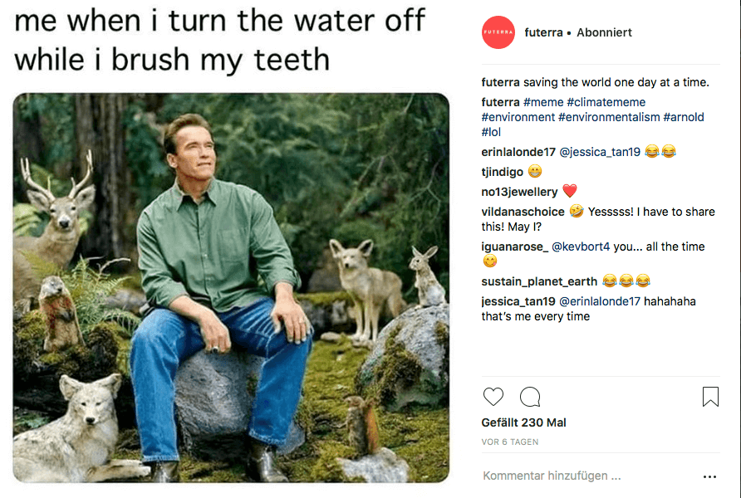

Slide 22
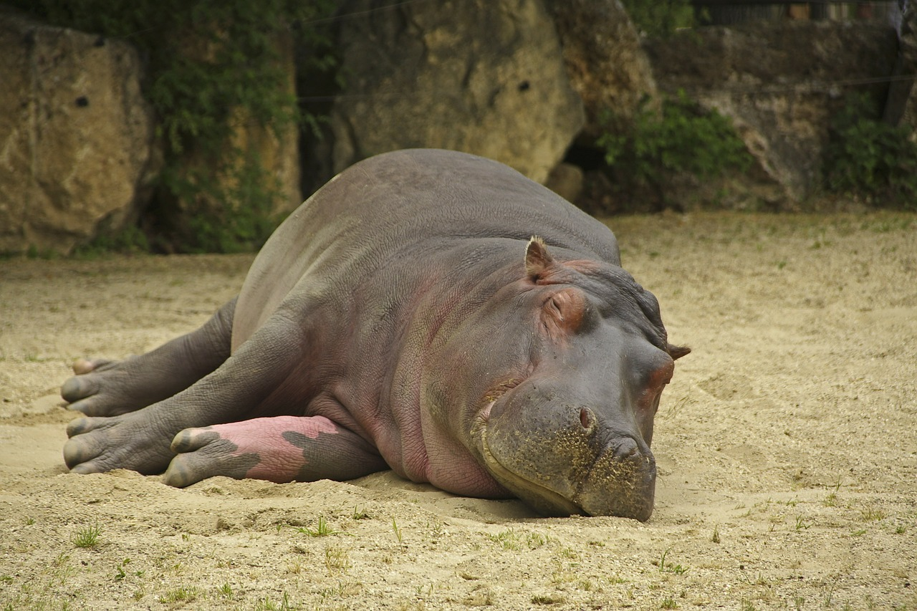
Pause

Slide 23

Brainstorming Challenges

Slide 24
Was könnte deine Challenge sein?!
30 Tage…
… über Nachhaltigkeit sprechen
… nur zu Fuß und mit dem Rad unterwegs sein
… kein Fleisch essen/ vegan ernähren
… keinen Plastikmüll verursachen
… Strom sparen: dein Handy/Computer nur für eine Stunde pro Tag einschalten
… Wasser sparen
… kein Streit
… eine Stunde am Tag Müllsammeln

Slide 25
Ihr seid dran!
Kleingruppenphase
Geht zu dritt zusammen
Überlegt euch in eurer Kleingruppe Challenges, die
  für euch eine Herausforderung sind (also mehr als Arnold Schwarzenegger)
  einem oder mehreren SDGs zugeordnet werden können
Beschreibt eure Challenges
  Titel
  Beschreibung
  Einzelne Schritte
Klebt sie neben das SDG, zu dem sie am besten passen

Slide 26
Ihr seid dran!
Inspiration gefällig?
Schnapp dir Stift und Papier
Lies dir die Challenges der anderen durch
Schreib deine drei Favoriten auf
-> Du hast jetzt noch einmal ein paar Tage Zeit, um dir zu überlegen, welcher oder welchen Challenge(s) du dich stellen möchtest

Slide 27
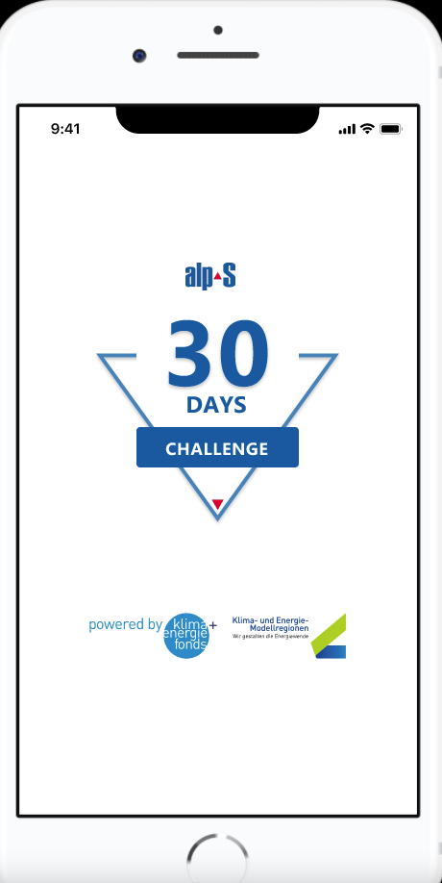

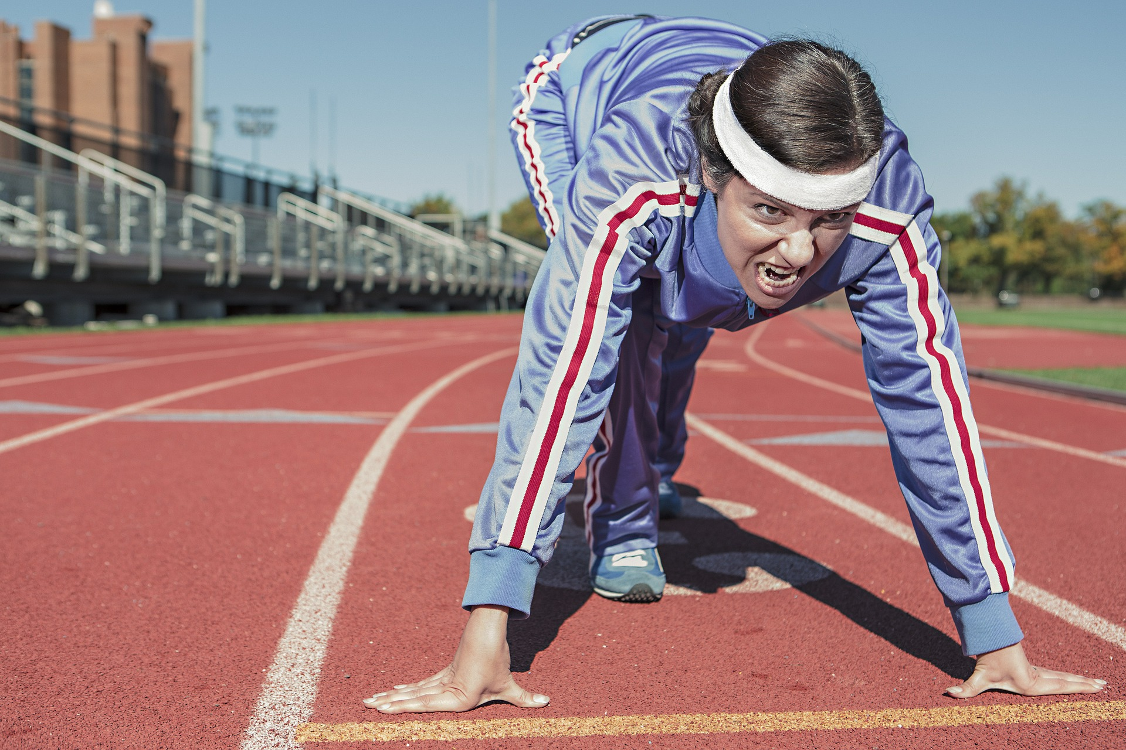
Ablauf deiner Challenge
Start: DATUM
Ende: DATUM
Notes:
Das Datum muss individuell von dem Lehrpersonal eingetragen werden

Slide 28
30dayschallenge und dann?
Abschlussworkshops
DATUM
Notes:
Das Datum muss individuell von dem Lehrpersonal eingetragen werden

Slide 29
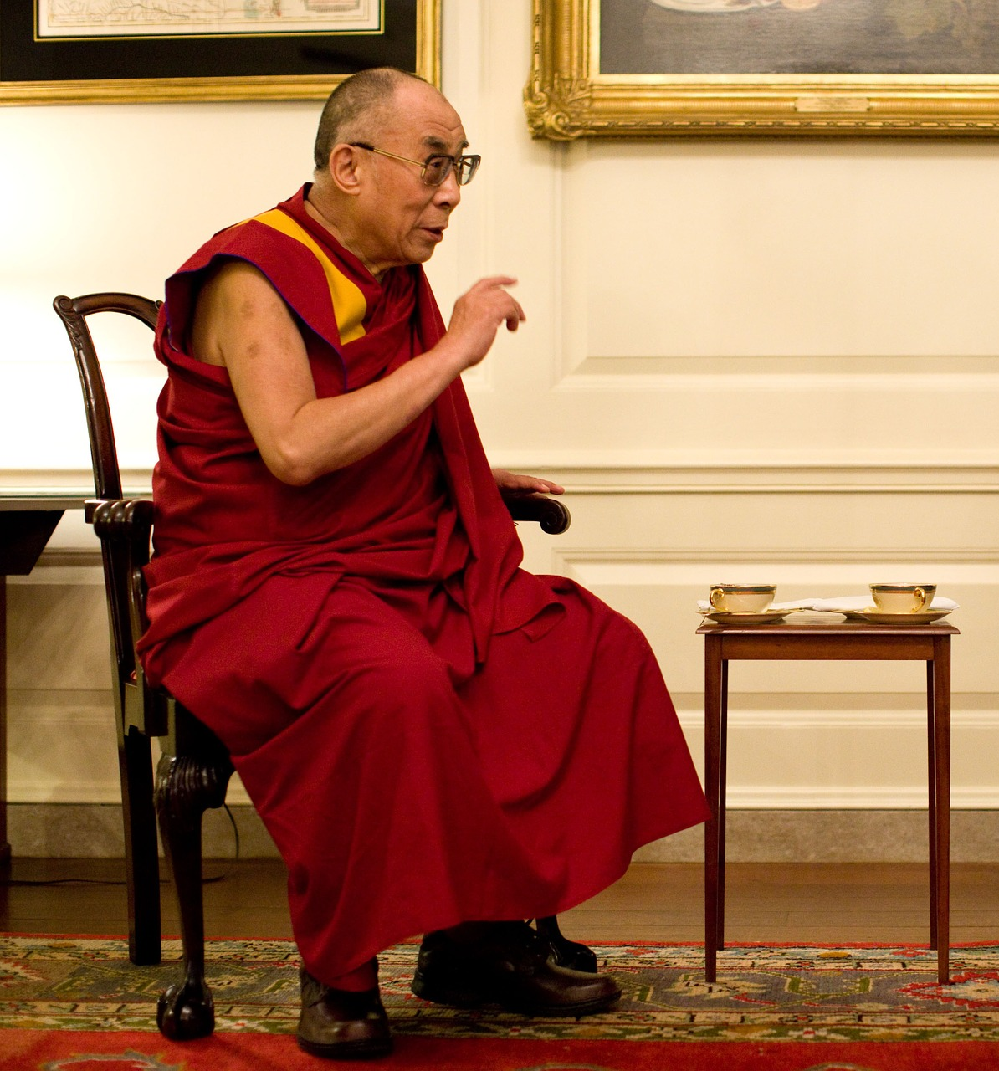
„If you think you are too small to make a difference, try to sleep with a mosquito in a room.“

Slide 30
#CHALLENGEACCEPTED?

Slide 31
#CHALLENGEACCEPTED!

